Slide 1
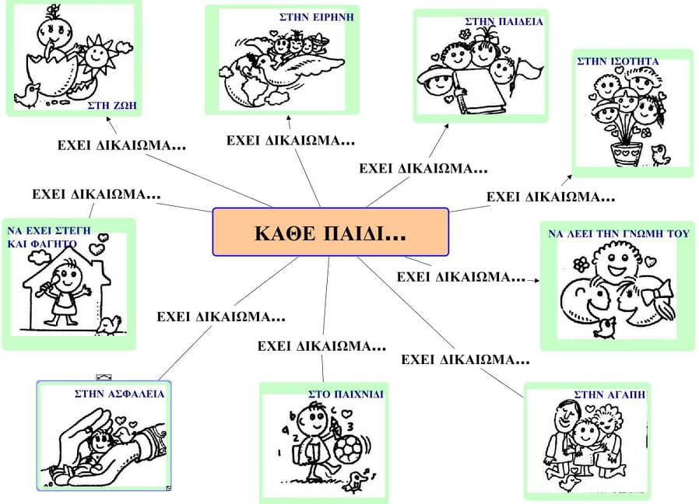
Τα δικαιώματα των παιδιών Β δημοτικού /Εργαστήρια Δεξιοτήτων 29^{ο} Δημοτικό Σχολείο Πατρών Υπεύθυνη εκπαιδευτικός: Ελένη Γιαννοπούλου
Αποτίμηση και αξιολόγηση του προγράμματος

Slide 2
Ο χρόνος υλοποίησης του εκπαιδευτικού προγράμματος εκτάθηκε σε επτά τρίωρα Εργαστήρια. Βασική πρόταση αλλά και επιδίωξη του αποτέλεσε η διάχυση των στόχων του σε όλα τα γνωστικά αντικείμενα και η αντιμετώπιση του αιτήματος της υποστήριξης και εφαρμογής των δικαιωμάτων από διαφορετικές οπτικές. Ως εκπαιδευτικός της τάξης εφαρμογής μπόρεσα να συνδυάσω τις συγκεκριμένες προτάσεις με τα περιεχόμενα του προγράμματος σπουδών της Μελέτης Περιβάλλοντος, την αξιοποίηση του Η/Υ και υλικών που προσφέρονται μέσω του διαδικτύου. Απαραίτητη κρίθηκε η ύπαρξη ενός βιντεοπροβολέα και κεντρικού Η/Υ της τάξης Κύρια μορφή οργάνωσης της τάξης ήταν η εργασία σε ομάδες. Υπήρξαν επιπλέον και δράσεις στις οποίες οι μαθητές/τριες κλήθηκαν να εργαστούν ατομικά, αλλά και να συνεργαστούν στην ολομέλεια της τάξης.

Slide 3
Κύριος σκοπός του προγράμματος με τίτλο «Τα δικαιώματα των παιδιών» ήταν η δημιουργία των προϋποθέσεων για μια πρώτη επαφή και γνωριμία των μικρών μαθητών/τριών της Β τάξης του Δημοτικού Σχολείου, με το περιεχόμενο κειμένων που αφορούν στην προώθηση και προστασία των ανθρώπινων δικαιωμάτων και ειδικότερα των παιδιών. Η κατανόηση της σημασίας τους, η αναγνώριση της ύπαρξης στη ζωή των ίδιων και η εφαρμογή τους σε προσωπικό και κοινωνικό επίπεδο αποτελεί άλλωστε το βασικό στόχο της εκμάθησης των δικαιωμάτων σε αντίστοιχα προγράμματα (Compasito,2012:12).

Slide 4
Οι στόχοι που πετύχαμε
Σεβασμός της ανθρώπινης αξιοπρέπειας και των ανθρώπινων δικαιωμάτων (σύνδεση με δεξιότητες ζωής : πολιτειότητα, ενσυναίσθηση και ευαισθησία)
Σεβασμός της πολιτισμικής πολυμορφίας.(σύνδεση με δεξιότητες ζωής: κοινωνικές δεξιότητες, ενσυναίσθηση και ευαισθησία, προσαρμοστικότητα και ανθεκτικότητα)
Υπευθυνότητα(σύνδεση με δεξιότητες ζωής: υπευθυνότητα, ενσυναίσθηση και ευαισθησία, προγραμματισμός, παραγωγικότητα, οργανωτική ικανότητα)
Αποδοχή της ύπαρξης άλλων πολιτισμών διαφορετικών από τον δικό μας (σύνδεση με δεξιότητες ζωής : πολιτειότητα, ενσυναίσθηση και ευαισθησία, προσαρμοστικότητα και πρωτοβουλία)
Συνεργασία (σύνδεση με δεξιότητες μάθησης: συνεργασία , επικοινωνία)
Γνώση του εαυτού μου (σύνδεση με δεξιότητες ζωής, του νου και της μάθησης)
Γνώση του κόσμου μου/ τι σημαίνουν (και διάκριση μεταξύ τους) ανάγκες, επιθυμίες, δικαιώματα και σε ποιους ανήκουν (σύνδεση με δεξιότητες ζωής, του νου και της μάθησης)

Slide 5
ΕΡΓΑΣΤΗΡΙΟ 1^{ο}—2^{η} και 3^{η} δραστηριότητα
Συμπλήρωση ανθρώπινης φιγούρας –μικρό σκίτσο ανθρώπου με το όνομα, τα συναισθήματα, τις γνώσεις, και τις ικανότητες του κάθε παιδιού και δημιουργία αφίσας κολλάζ με αυτές

Slide 6
2^{ο} ΕΡΓΑΣΤΗΡΙΟ—1^{η} δραστηριότητα
Τι χρειάζεται ο άνθρωπος για να ζήσει-
Ιδεοθύελλα των αναγκών του ανθρώπου

Slide 7
2^{ο} ΕΡΓΑΣΤΗΡΙΟ—3^{η} δραστηριότητα
Κάρτες αναγκών και επιθυμιών

Slide 8
3^{ο} Εργαστήριο/Επιθυμίες –Ανάγκες και Δικαιώματα

Slide 9
4^{Ο} Εργαστήριο— Όλα τα παιδιά έχουν δικαιώματα
Αφίσες με τα δικαιώματα χωρίς τους τίτλους τους
Προφορική περιγραφή του δικαιώματος και απόδοση ενός επιμέρους τίτλου

Slide 10
5^{ο} Εργαστήριο- Γνωριμία με κείμενα άρθρων από τη Διεθνή Σύμβαση για τα δικαιώματα του παιδιού
Παιχνίδι συμπλήρωσης παζλ
Παιχνίδι συμπλήρωσης παζλ χωρίς τους τίτλους

Slide 11
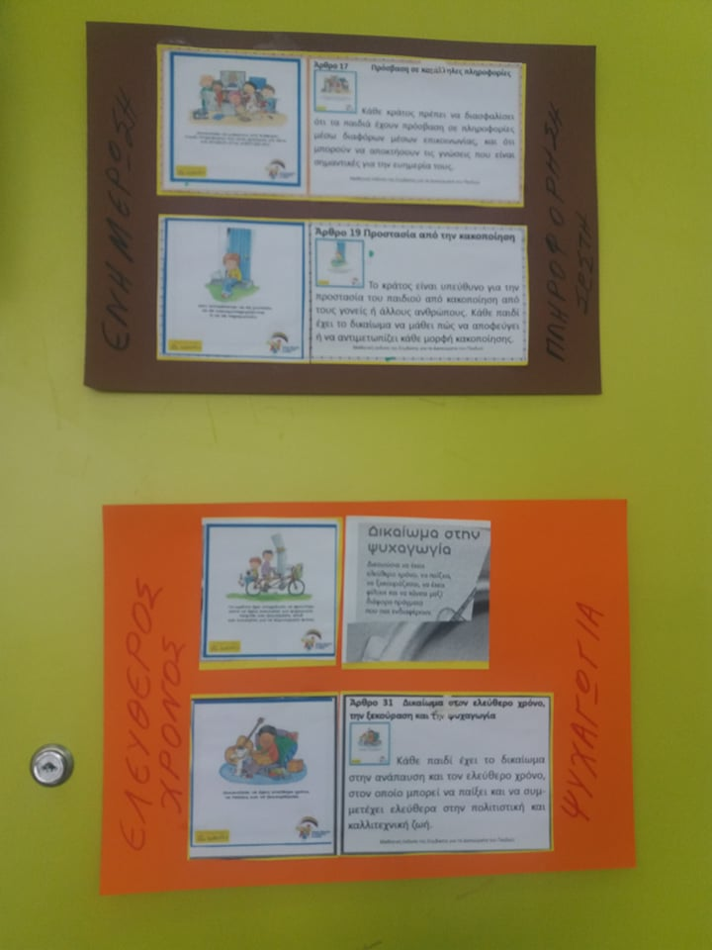
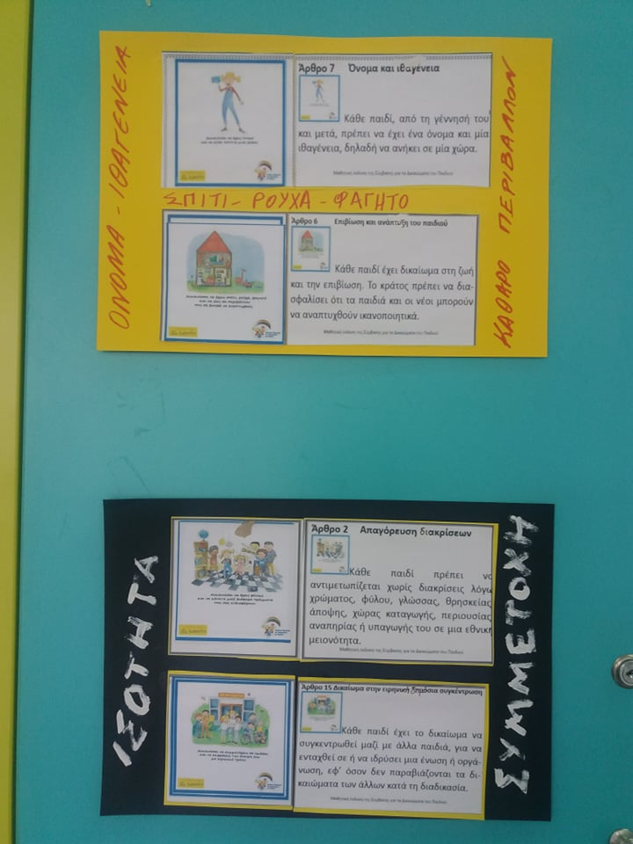
5^{ο} Εργαστήριο –συμπλήρωση παζλ δικαιωμάτων και απόδοση τίτλων

Slide 12
6^{ο} και7^{ο} Εργαστήριο –Ζητάω δικαιώματα και δίνω δικαιώματα- Μπορώ να βοηθήσω;
Συμμετοχή στη δράση του MAKE A WISH ΕΛΛΑΔΑΣ
ΔΡΑΣΗ : ‘’Το αστέρι της ευχής’’

Slide 13
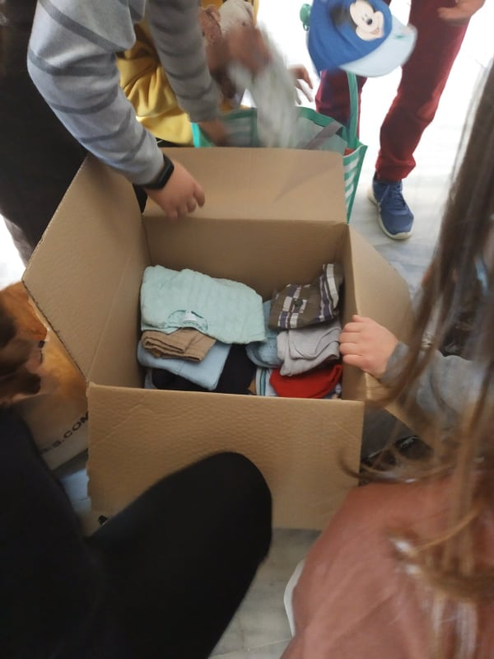
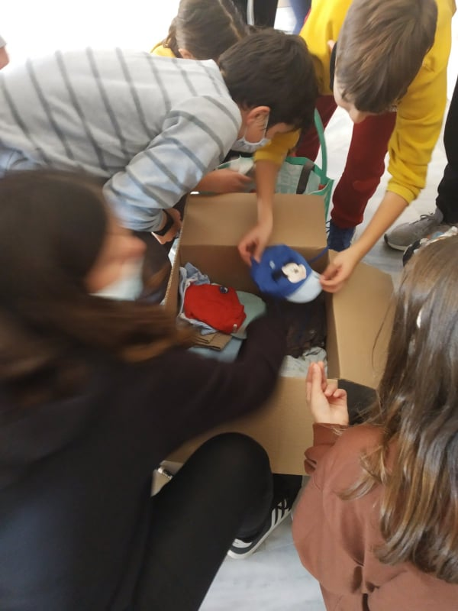
7^{ο} Εργαστήριο-Μπορώ να βοηθήσω;/Συμμετοχή στη δράση : ‘’Συγκέντρωση τροφίμων και ειδών πρώτης ανάγκης για το ΧΑΜΟΓΕΛΟ ΤΟΥ ΠΑΙΔΙΟΥ

Slide 14
7^{ο} Εργαστήριο/Εθελοντισμός –Συμμετοχή-Ενσυναίσθηση Στηρίζουμε και υποστηρίζουμε τα παιδιά και τα δικαιώματά τους
Δίπλα στο δέντρο οι ευχές μας
Τα αστέρια των ευχών μας

